Slide 1
工作总结

Slide 2
PINN在图上的应用
PINN加速算法
思考

Slide 3
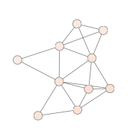
PINN在图上的应用
PINN可以很自然的与CNN联系起来，因为图像本身就是一个规则的网格。对于这种规则的网格，其每个像素上的导数可以很快地利用有限差分的技术获得。但是在图上就很难做到这一点。
1 2 3 4 5 6
0
1
2
3
4
5
6
y
x

Slide 4
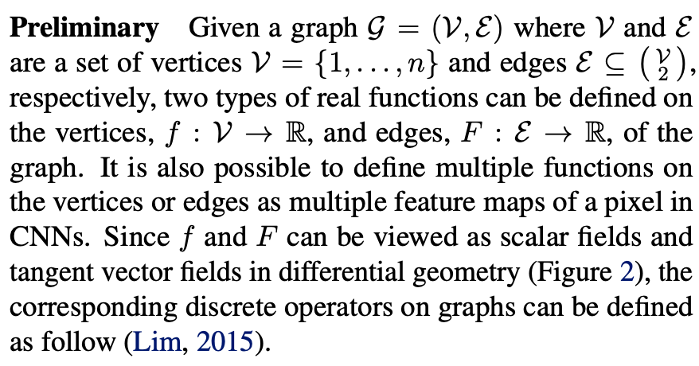
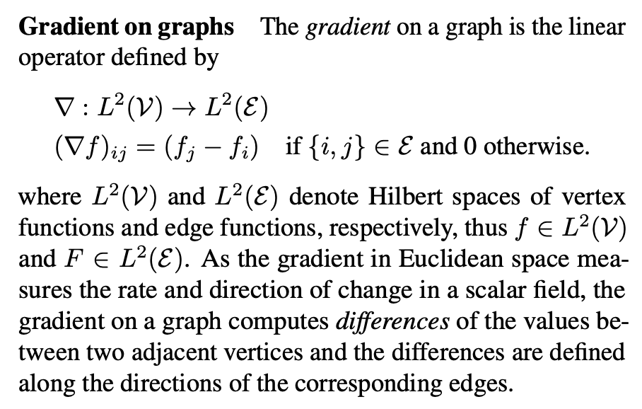
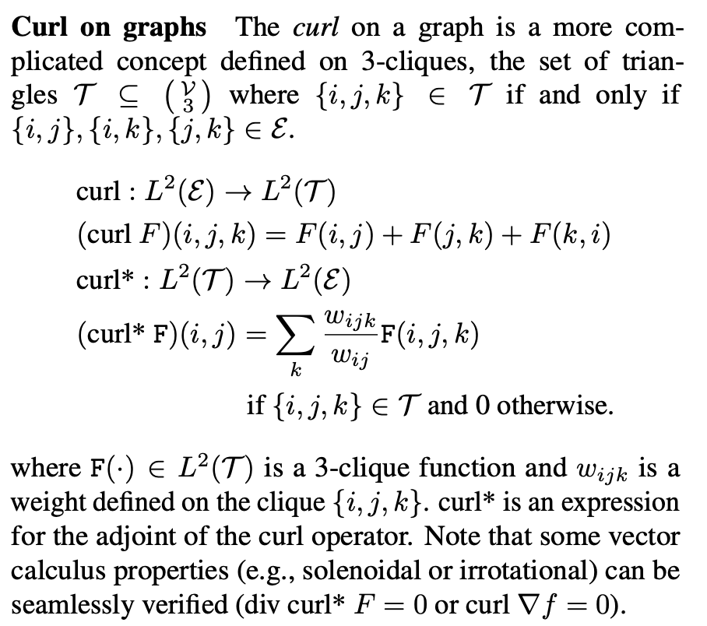
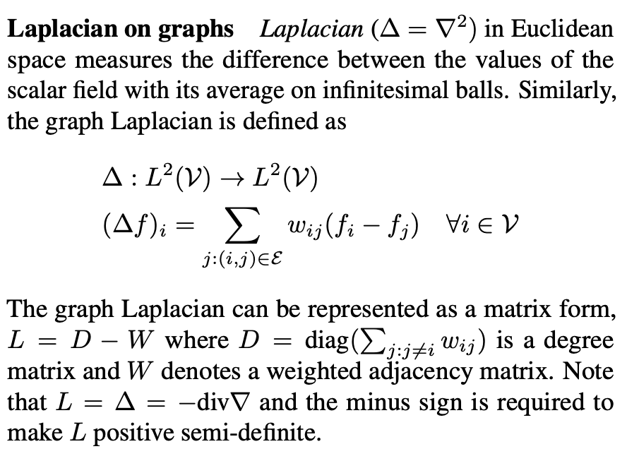
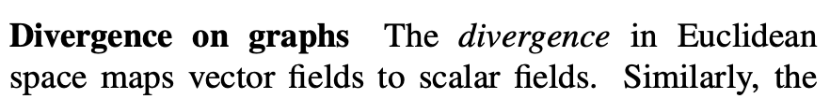
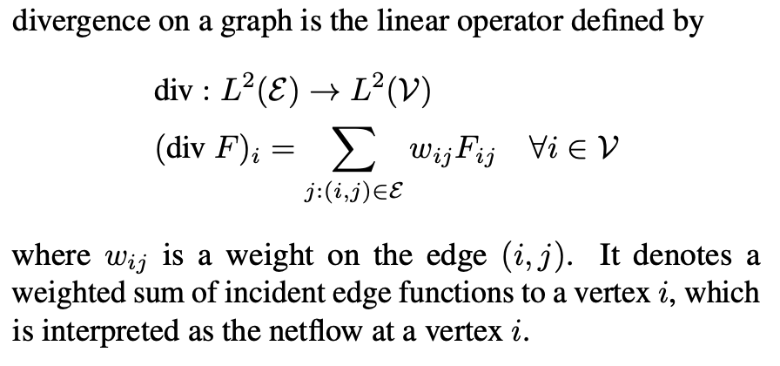
PINN在图上的应用

Slide 5
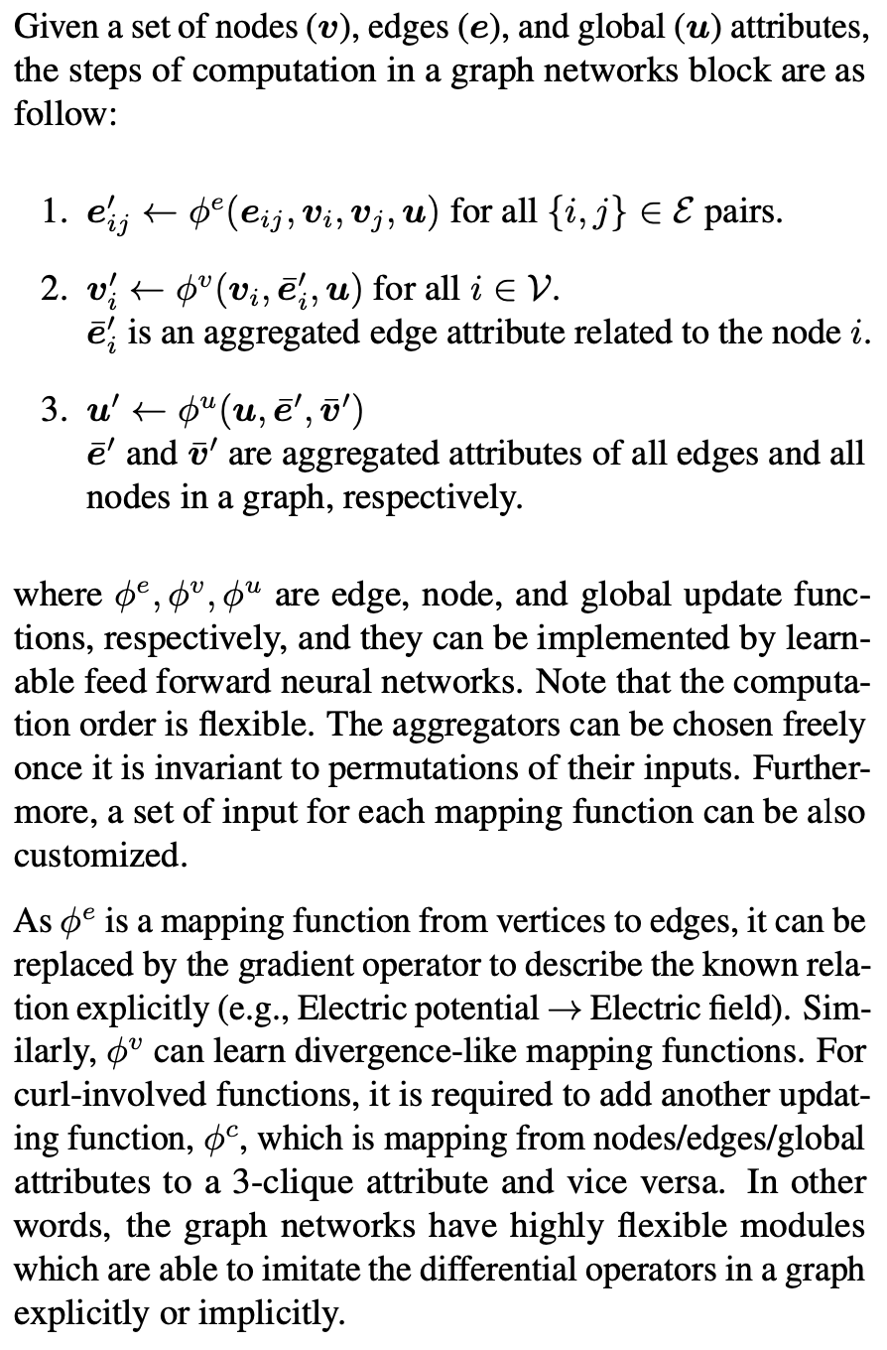
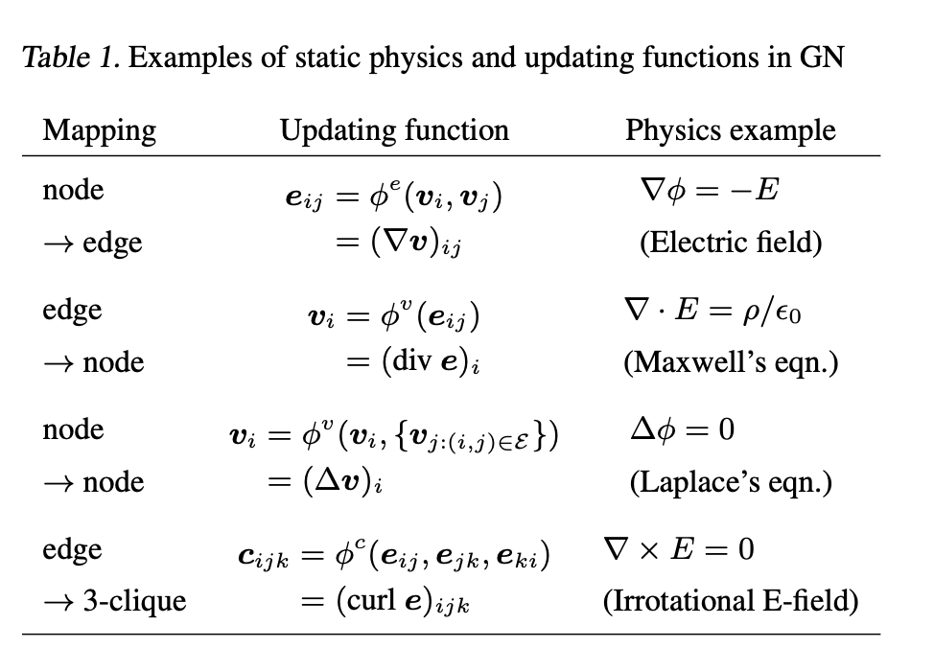
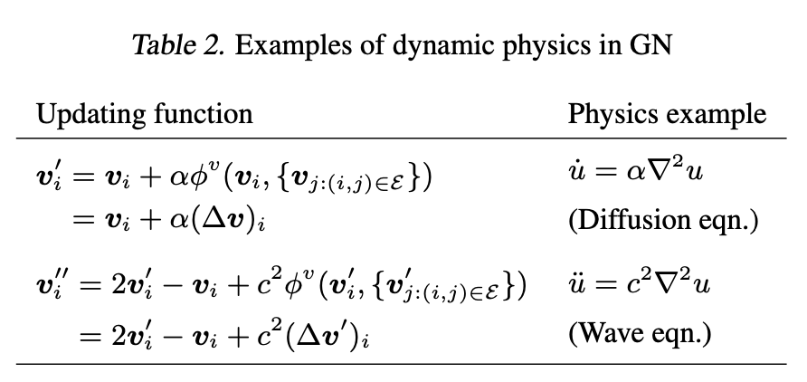
PINN在图上的应用

Slide 6
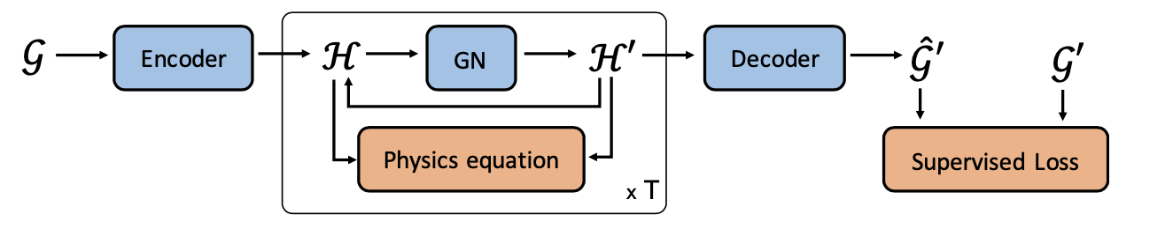
PINN在图上的应用
但是这种依照欧几里得空间定义的算子依然受步长以及不规则图案的影响而无法在稀疏的情况下获得精确解，所以我们需要通过引入神经网络的参数来自动更新参数。同时我们还需要注意到以观测的数据不一定与PDE中变量一一对应。

Slide 7
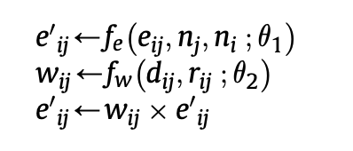
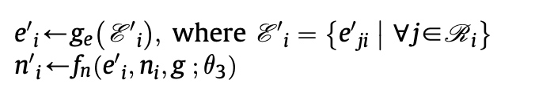
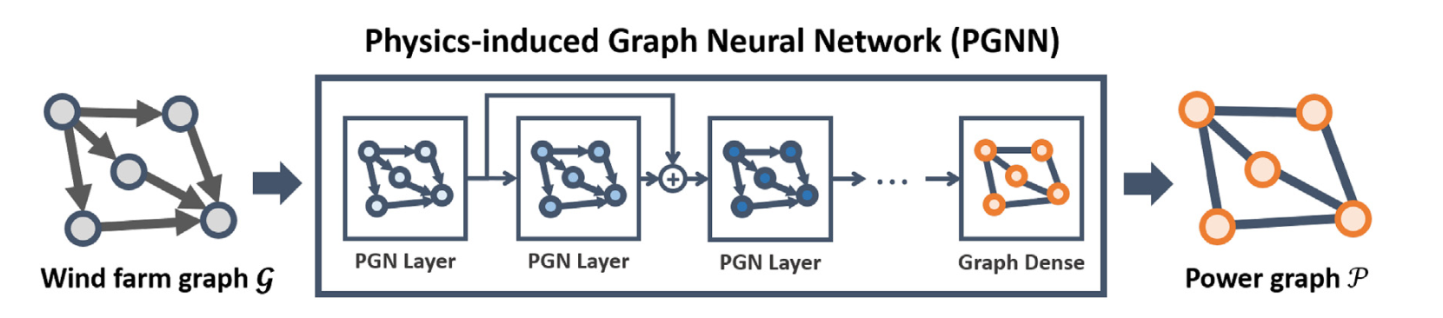
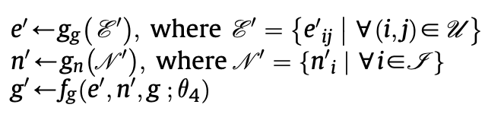
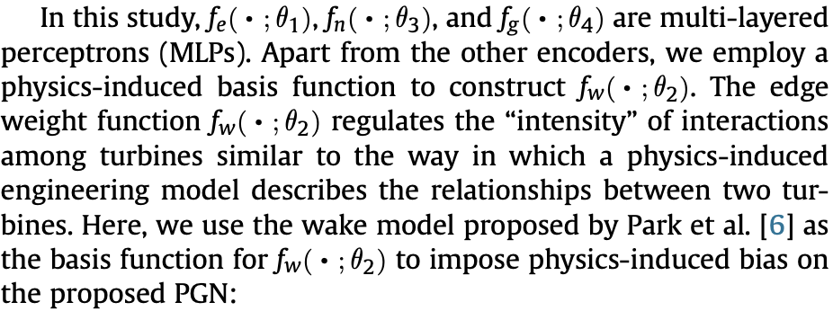
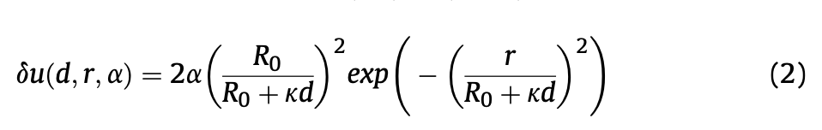
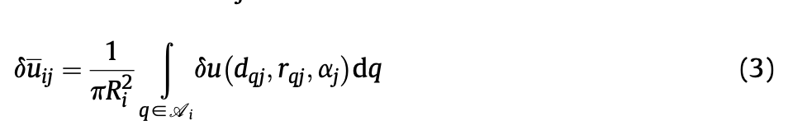
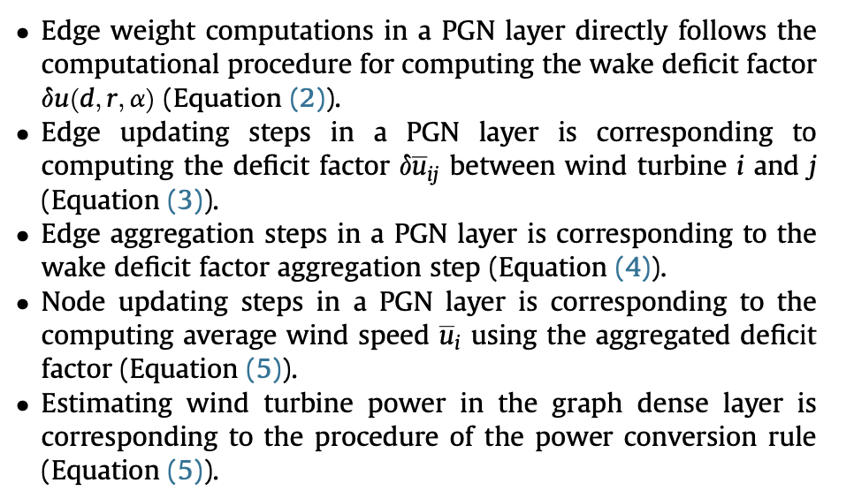
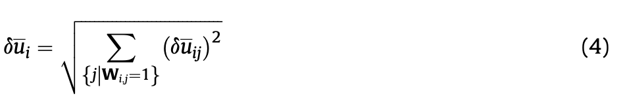
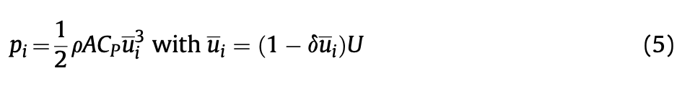
PINN在图上的应用

Slide 8
PINN在图上的应用
PINN加速算法
思考

Slide 9
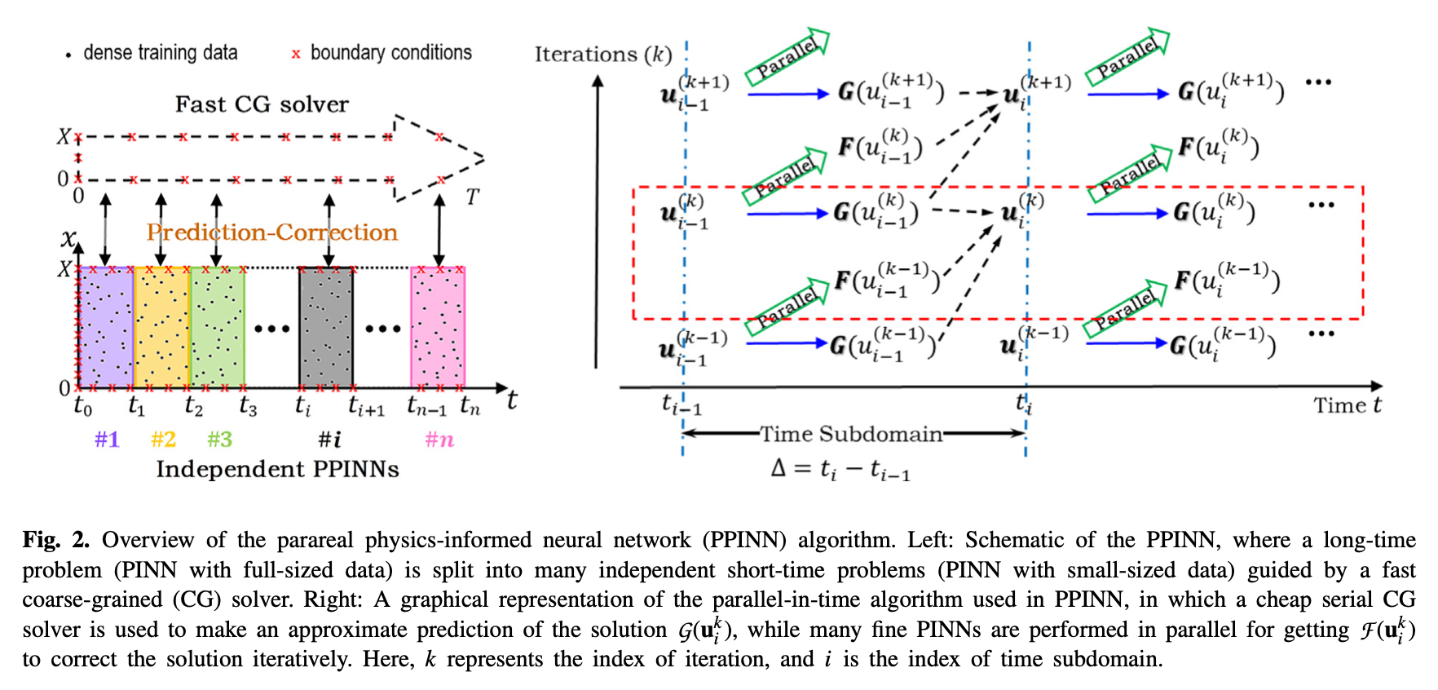
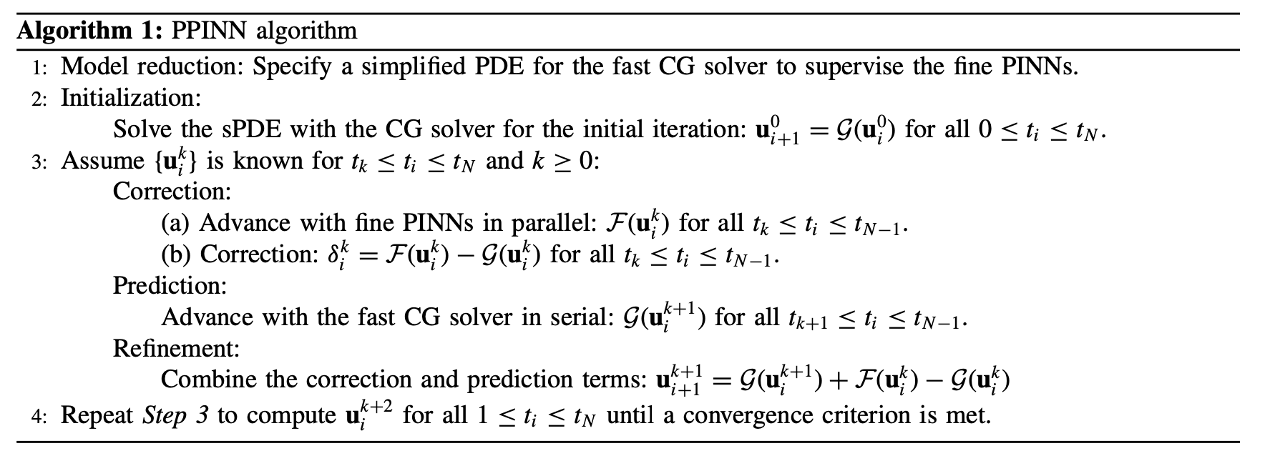
PINN加速算法

Slide 10
PINN在图上的应用
PINN加速算法
思考

Slide 11
思考
对于导航来说，有以下几个问题需要解决：
（1）以往的做法是通过磁补偿后用补偿过的磁场去获取真实坐标，神经网络只在磁补偿中起作用，是不是一个端到端的模型更有说服力？
（2）需要学习的映射就是此刻的磁测量值到坐标，是否有必要与飞行序列联系到一起？
（3）时间序列是否有必要转换成图？如果有必要如何构建图？
（4）寻找映射中的物理公式

Slide 12
谢 谢

